Slide 1
Vytvorenie značky rajeckého piva
Ing. Ján Jasenovec, PhD.
prednosta Mestského úradu Rajec

Slide 2
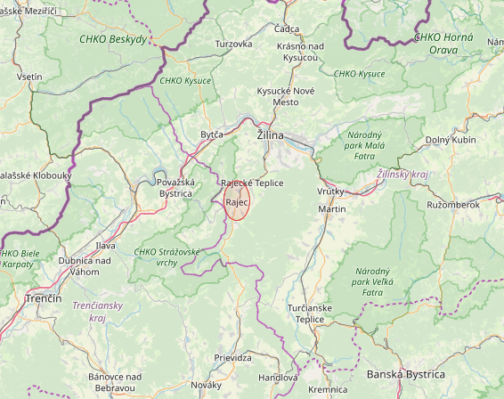
Mesto Rajec – základné informácie
Severozápadné Slovensko v „srdci“ Rajeckej doliny
Aktuálny počet obyvateľov 5871,
Rozloha 3 146 ha,
Najstarší historický záznam o Rajci pochádza z roku 1193,
Prvá písomná zmienka o meste Rajec je z rok 1397,

Slide 3
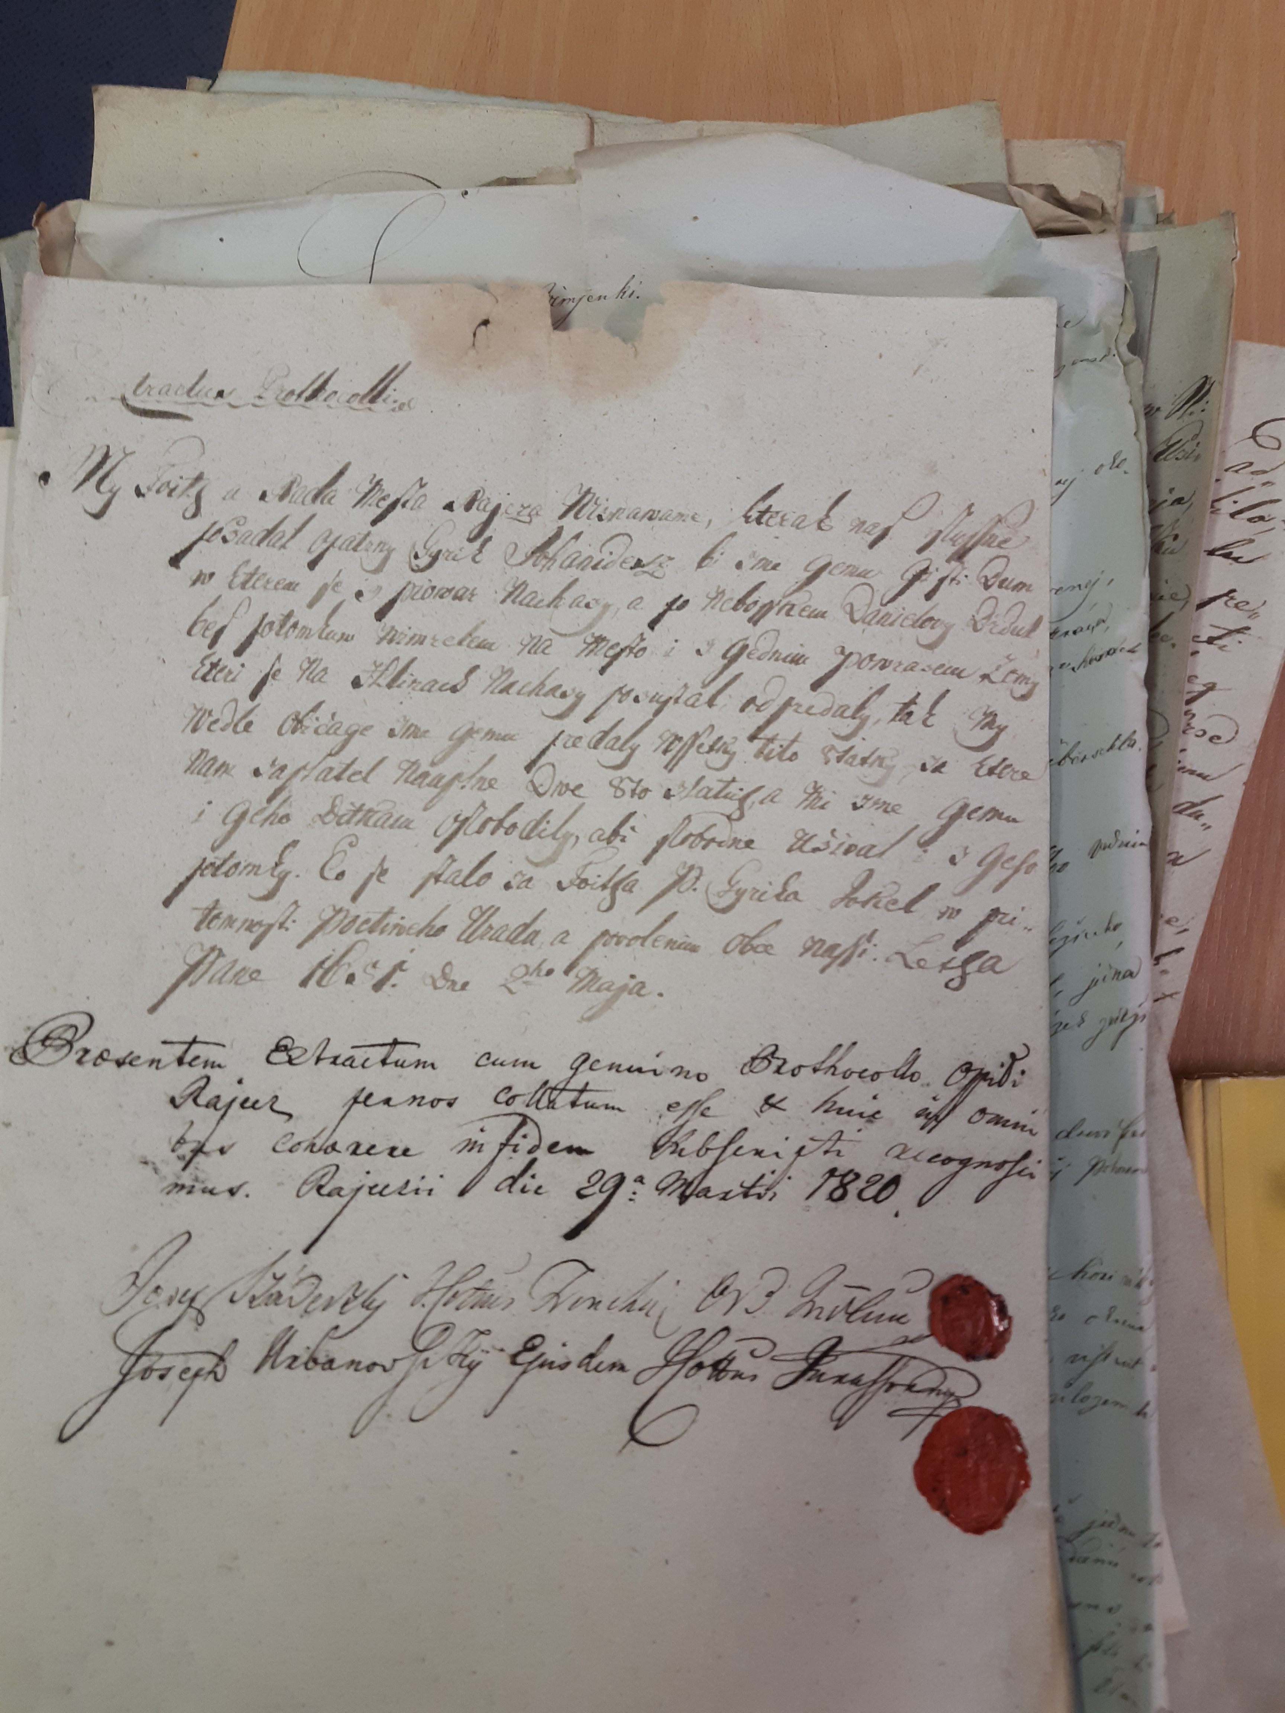
Čo nás motivovalo pre vytvorenie značky rajeckého piva?
Nadviazanie na dlhoročnú tradíciu varenia piva v meste,
Prvý písomný záznam o varení piva v Rajci je z roku 1544 a
zmieňuje sa o „piwowarczoch„
Zápis z roku 1626 k povinnosti platenia dane pre poddaných
z Rajca uvádza „...a pivo ustavične tam se šenkuje”....
Listina týkajúca sa prenájmu pivovaru, 2. máj 1658
Historická tradícia cechových remesiel v Rajci,
vrátane cechu pivovarníkov,

Slide 4
Historická tradícia varenia rajeckého piva
Výnos Lietavského panstva z predaja piva v roku 1604 – „predalo sa 312 fartieľov piva“, čo je v dnešnej dobe približne 62 400 l piva. Celkový výnos bol 1.965,60 florénov
Obľubu zlatistého moku potvrdzuje aj záznam medzi rokmi 1626 – 1627, ktorý uvádza povinnosť Rajčanov platiť dane Lietavskému panstvu za čapovanie piva v hodnote 150 florénov ročne, pričom za čapovanie vína sa platilo len 5 florénov.
„Podľa účtov z r. 1791 sa zaplatilo od varenia piva 47 fl. a 12 denárov. Čím rajecký občan, obyčajne remeselník, mal viac prutov poľa, tým viackrát mohol i variť pivo, lebo od každého pruta poľa mohol variť dvakrát mesačne. Kto mal 4 pruty, mohol 6-krát variť.“

Slide 5
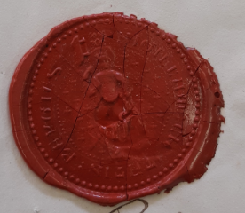
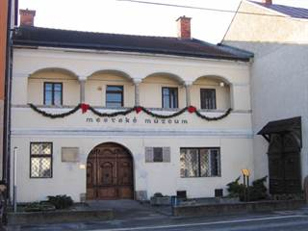
Historická tradícia varenia piva v rajeckom pivovare
Mestský pivovar bol vybudovaný zrejme už v prvej polovici 17. storočia,
Výstavba nového pivovaru bola v roku 1811,
(súčasná snímka budovy mestského pivovaru ako Mestského múzea v Rajci)
Detail pečate z roku 1842, ktorá bola použitá v zápise inventára rajeckého pivovaru,
Pečať v súčasnosti zdobí etikety pív,

Slide 6
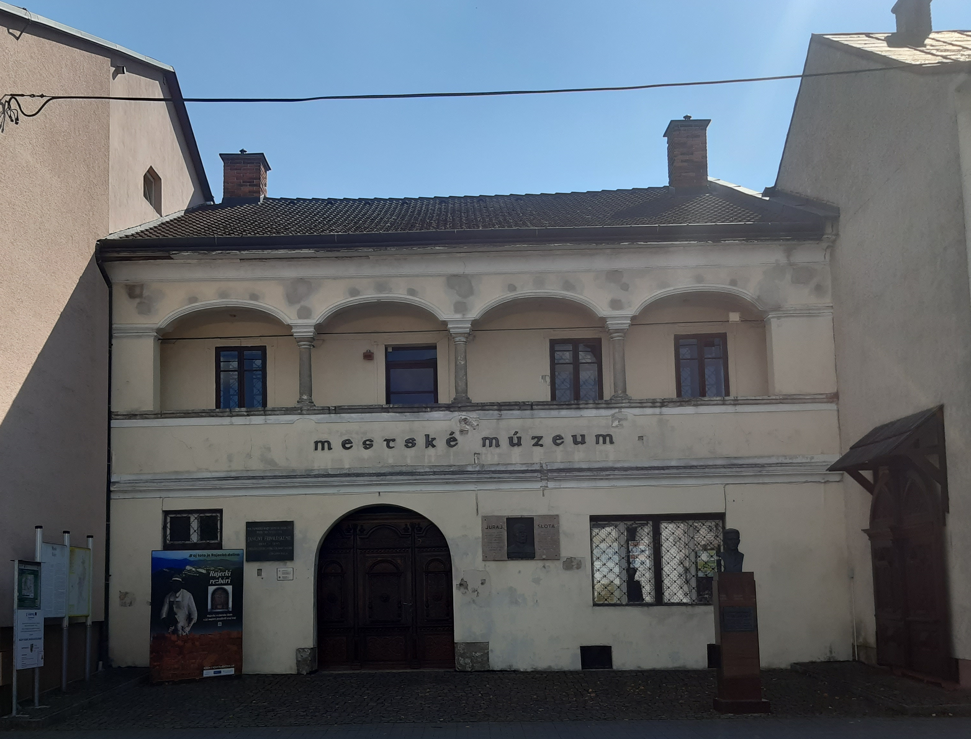
Historická tradícia varenia piva v rajeckom pivovare
Na konci 19. storočia bolo ukončené varenie piva v mestskom pivovare,
Pravdepodobne do roku 1925 bola budova pivovaru využitá pre účely mestskej krčmy,
Od roku 1993 je v bývalom mestskom pivovare
zriadené Mestské múzeum,
Po viac ako 120 rokoch je zámerom pokračovať vo
varení piva....,

Slide 7
Aktivity potrebné pre obnovenie varenia rajeckého piva
Zisťovanie historických informácií z viac ako štyroch storočí varenia piva,
Tvorba značky piva a propagačných materiálov,
Príprava receptúry,
Remeselný pivovar,
Efektivita vynaloženia finančných prostriedkov,

Slide 8
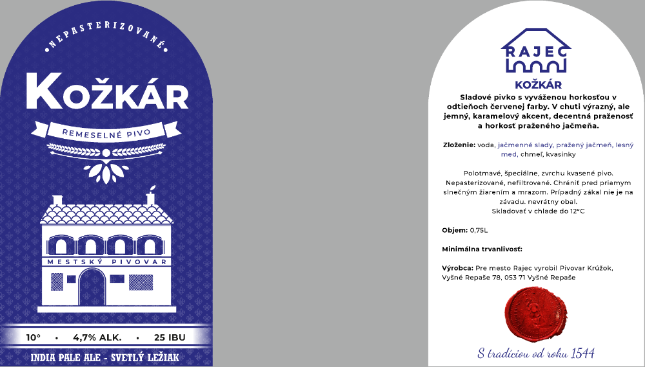
Produktová rada – pivo KOŽKÁR

Slide 9
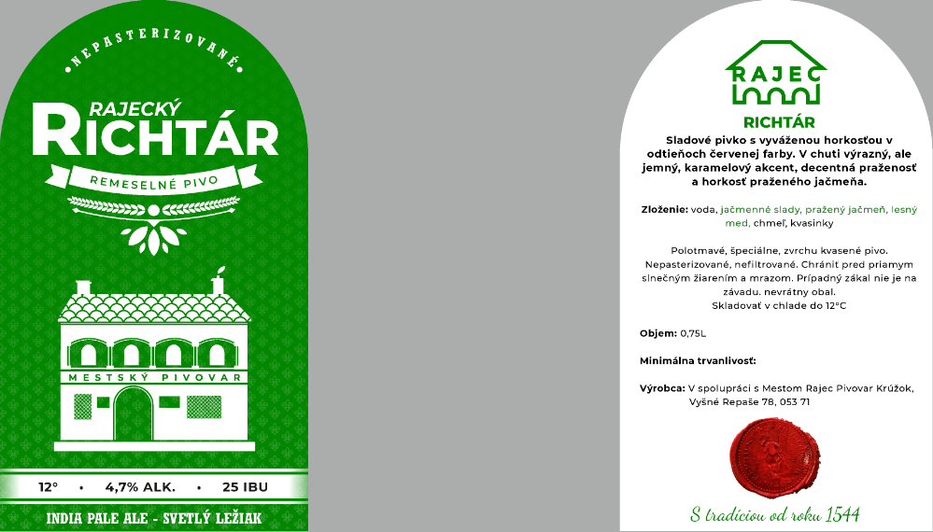
Produktová rada – pivo RAJECKÝ RICHTÁR

Slide 10
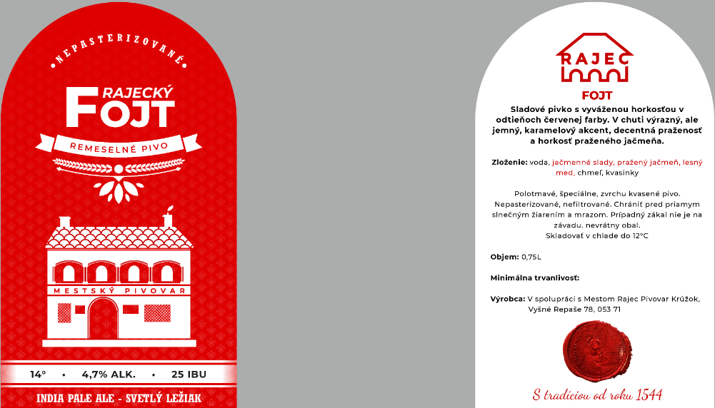
Produktová rada – pivo RAJECKÝ FOJT

Slide 11
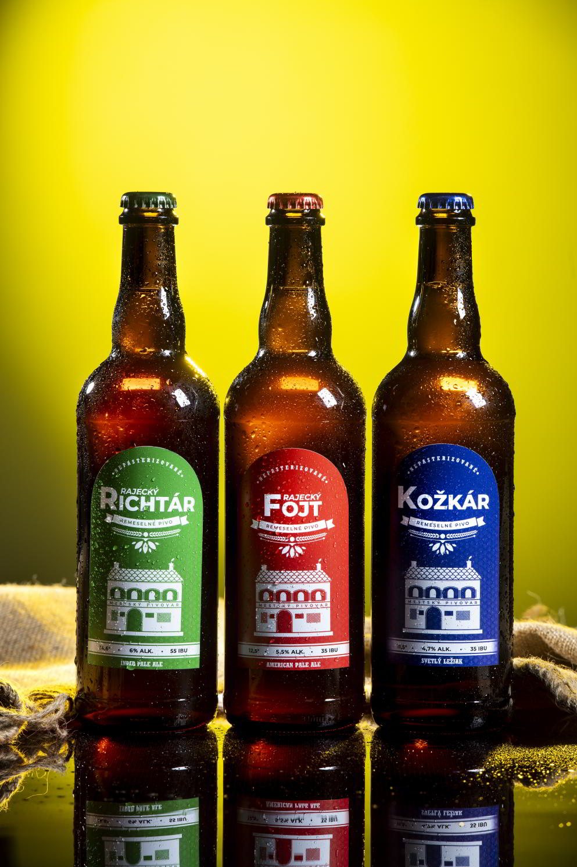
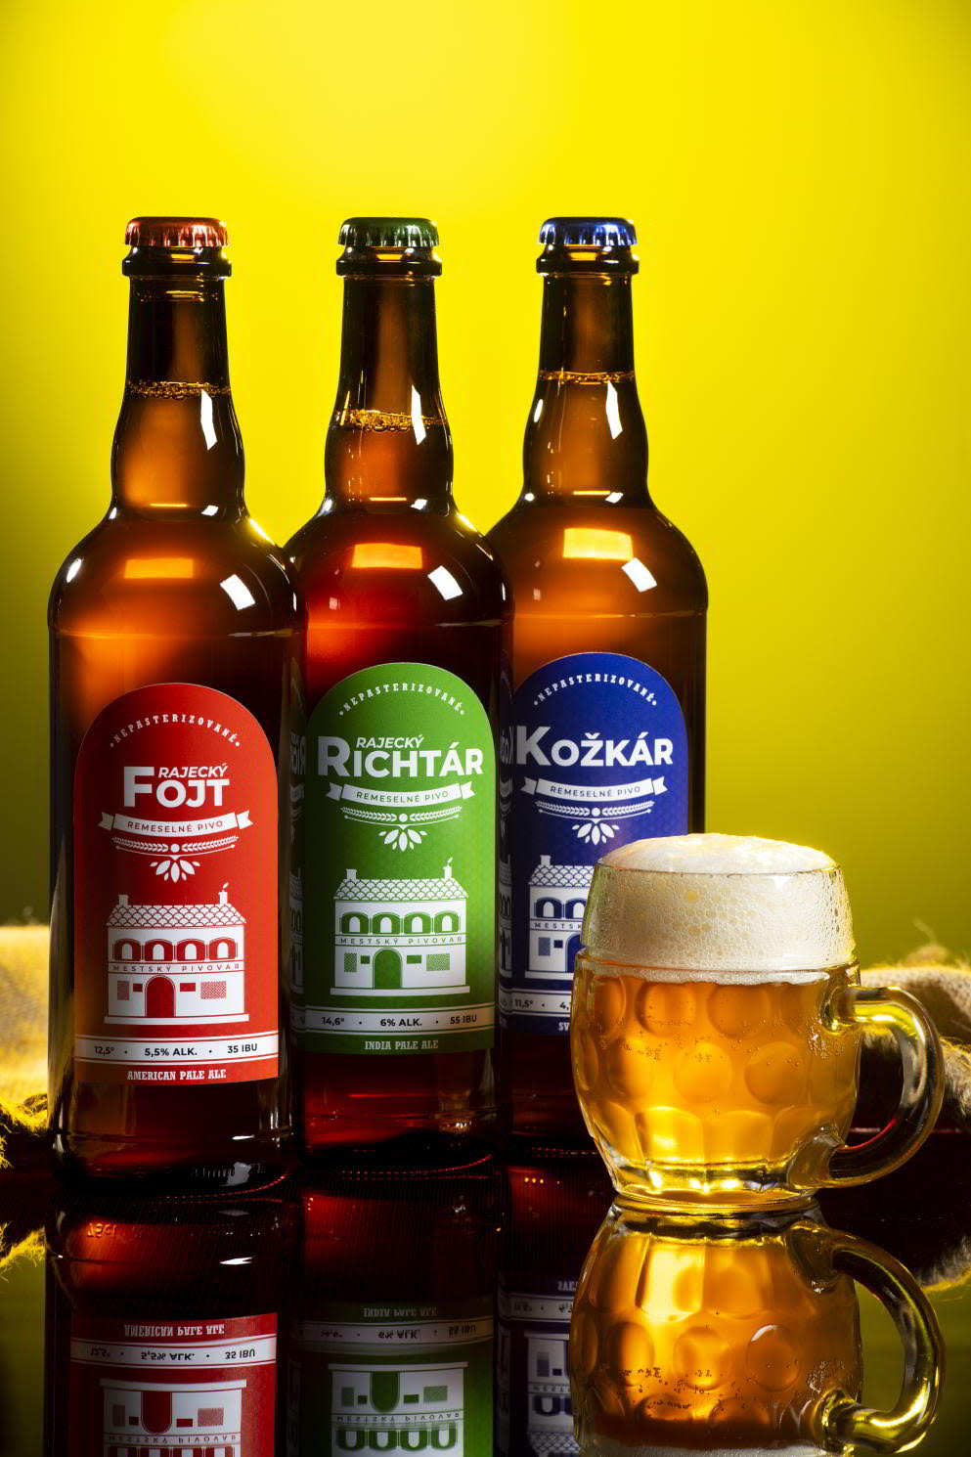
Produktová rada rajeckého piva v realite

Slide 12
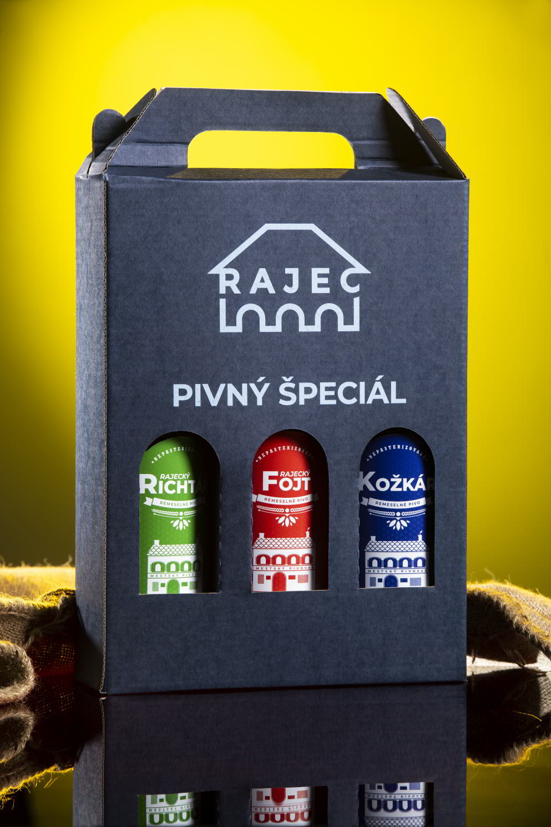
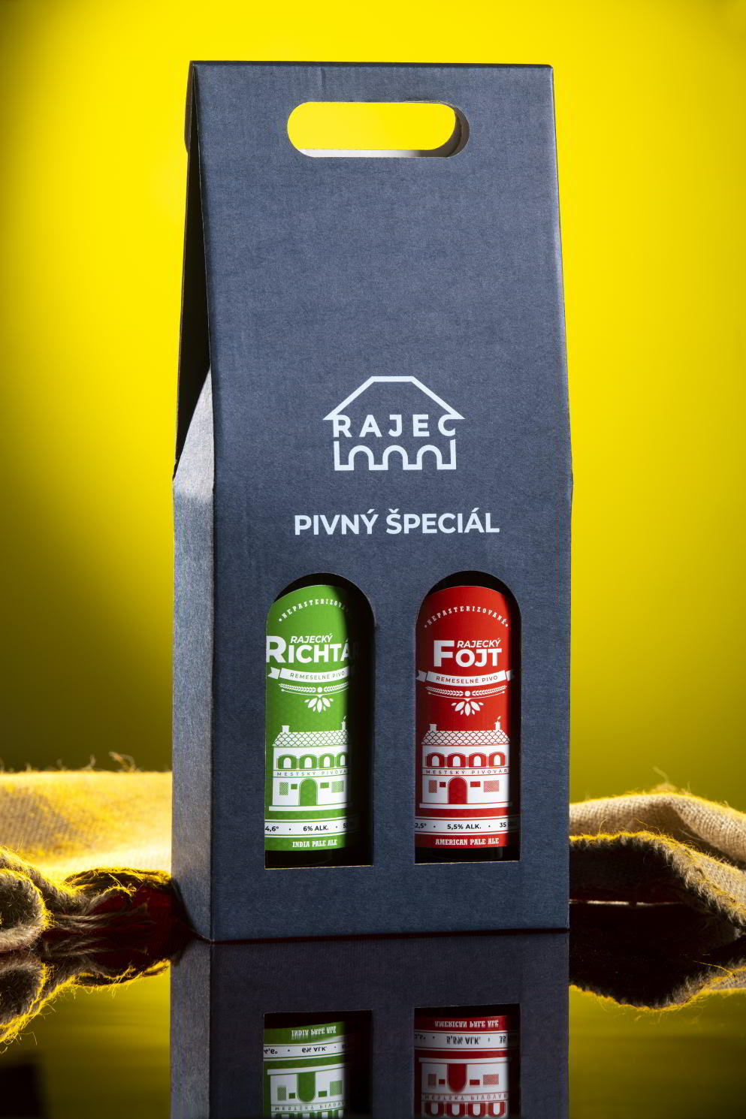
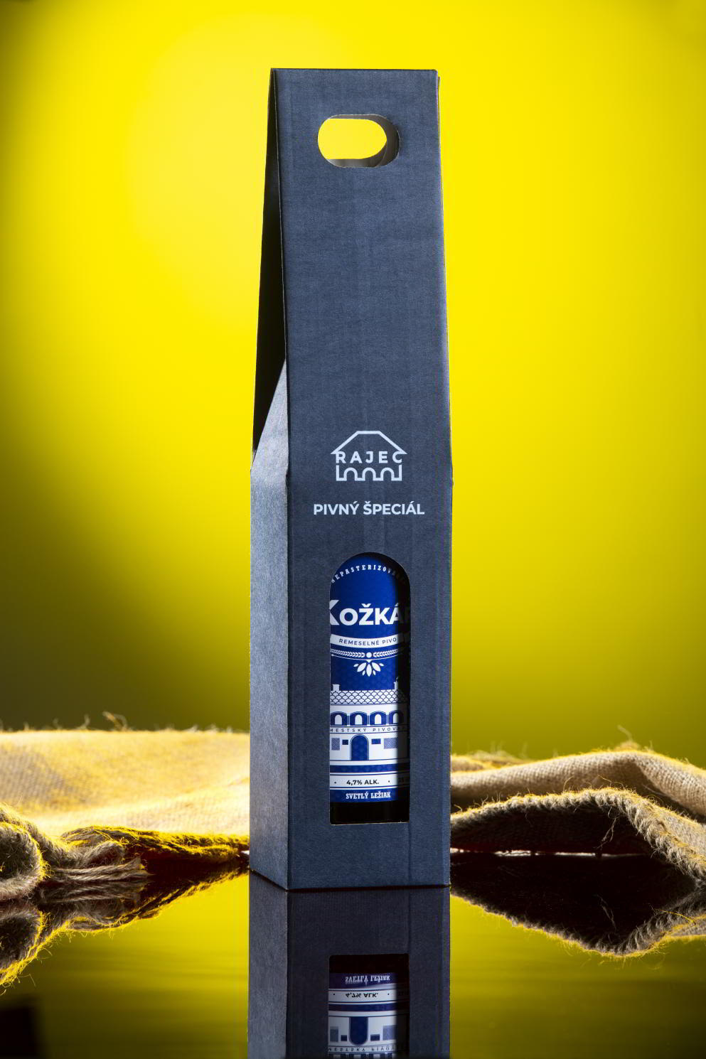
Propagácia značky rajeckého piva v darčekovom balení

Slide 13
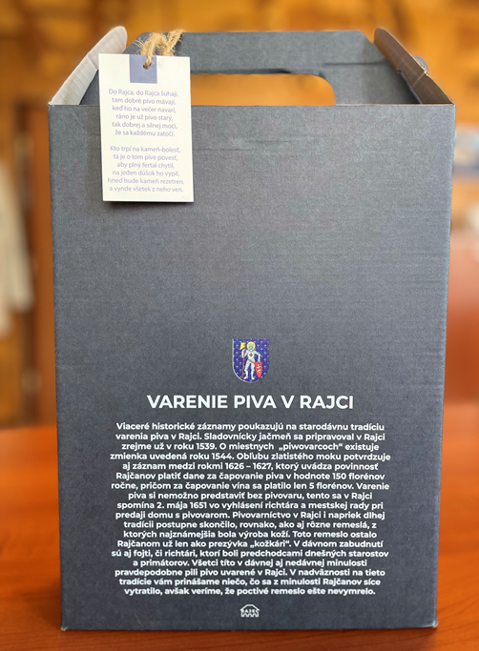
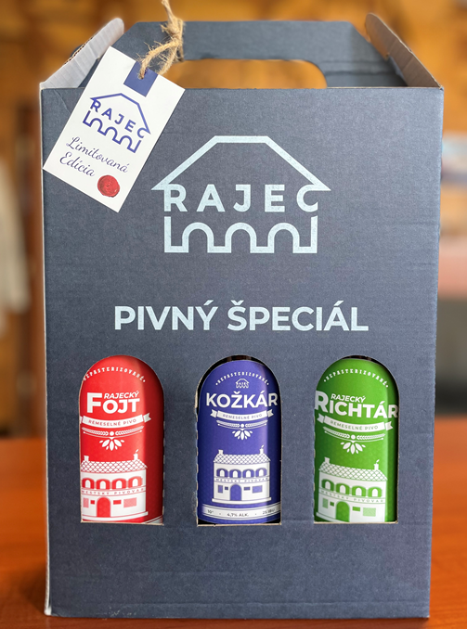
Propagácia značky rajeckého piva – historická báseň o pive s historickým zhrnutím varenia piva v Rajci
„Chvála rajeckého piva“, úryvok rozsiahlej básne miestneho farára Karola Akaya, ktorý ju napísal okolo roku 1800.
Malá ukážka z nej:
Do Rajca, do Rajca šuhaji. Kto trpí na kameň-bolesť,
tam dobré pivo mávají, tá je o tom pive povesť,
keď ho na večer navarí, aby plný fertal chytil,
ráno je už pivo starý, na jeden dúšok ho vypil,
tak dobrej a silnej moci, hneď bude kameň rezetren,
že sa každému zatočí. a vynde všetek z neho ven.
Krátky historický prierez varenia piva.

Slide 14
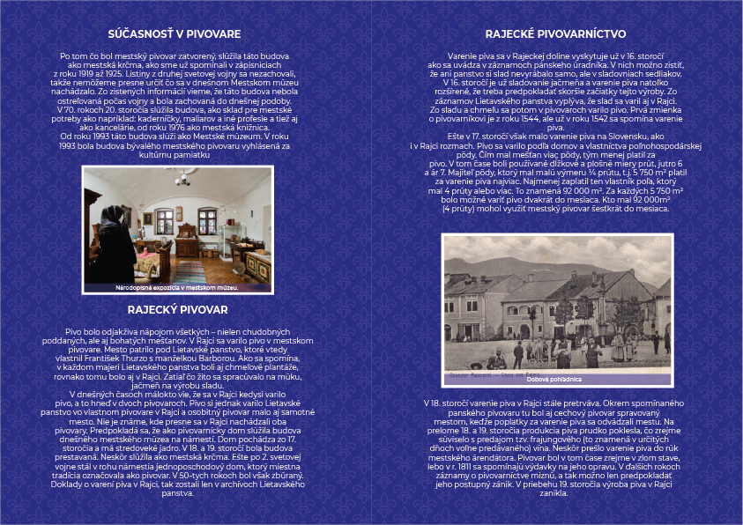
Propagácia značky rajeckého piva – propagačný materiál

Slide 15
Záver
Konečný cieľ - vlastný pivovar....,
Ďakujem za Vašu pozornosť

